Slide 1
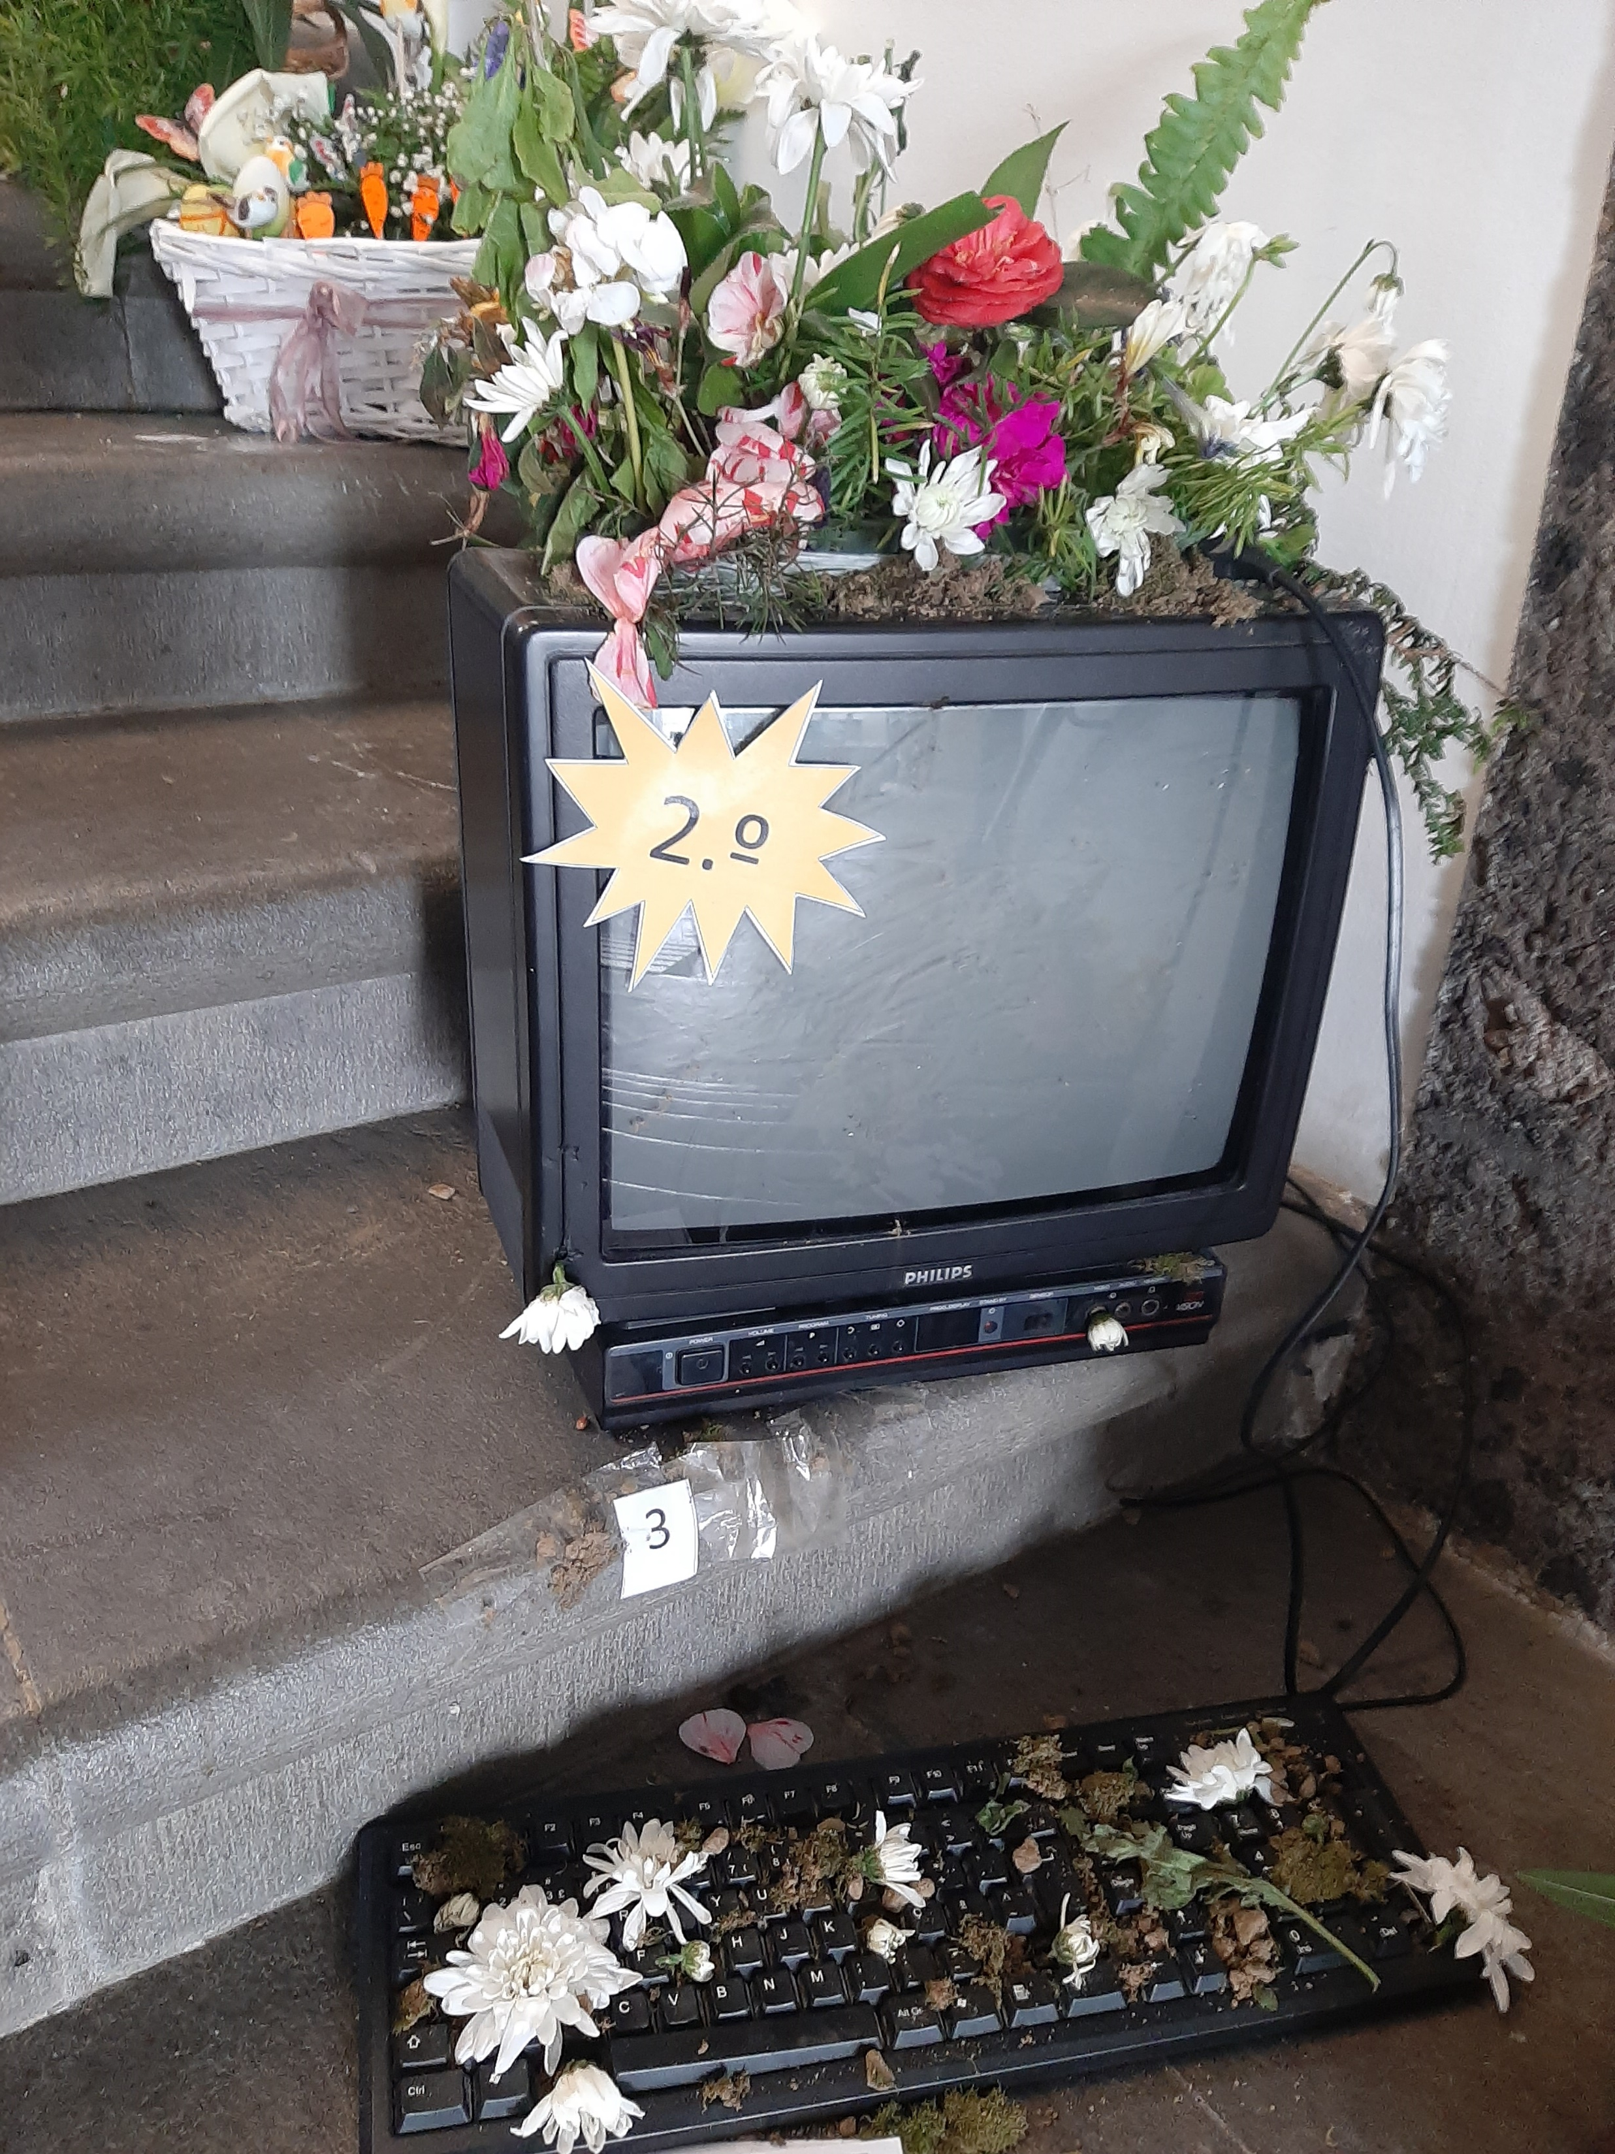
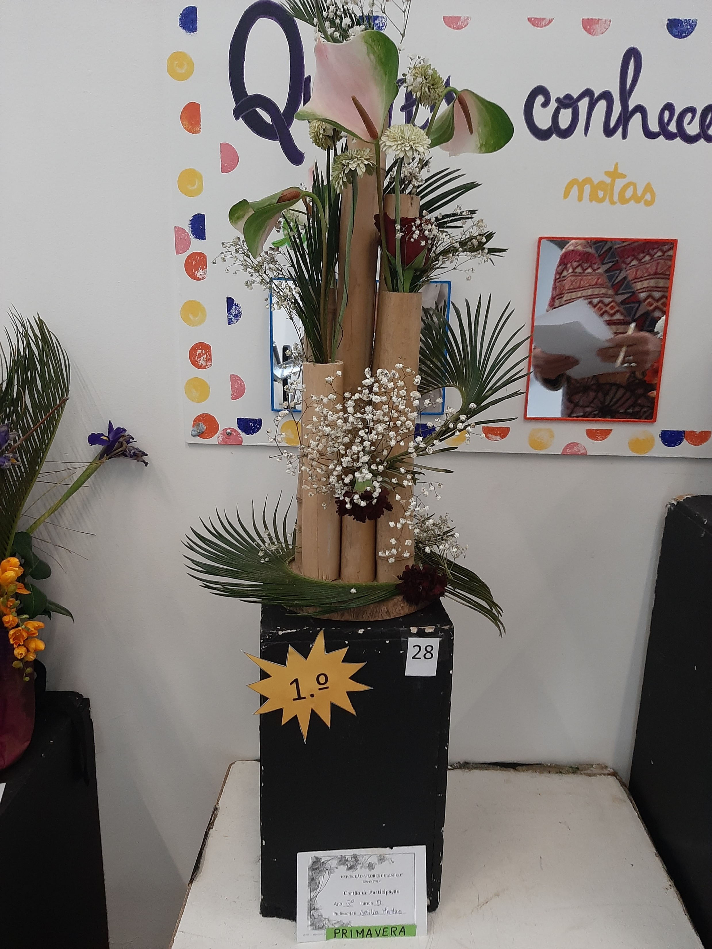
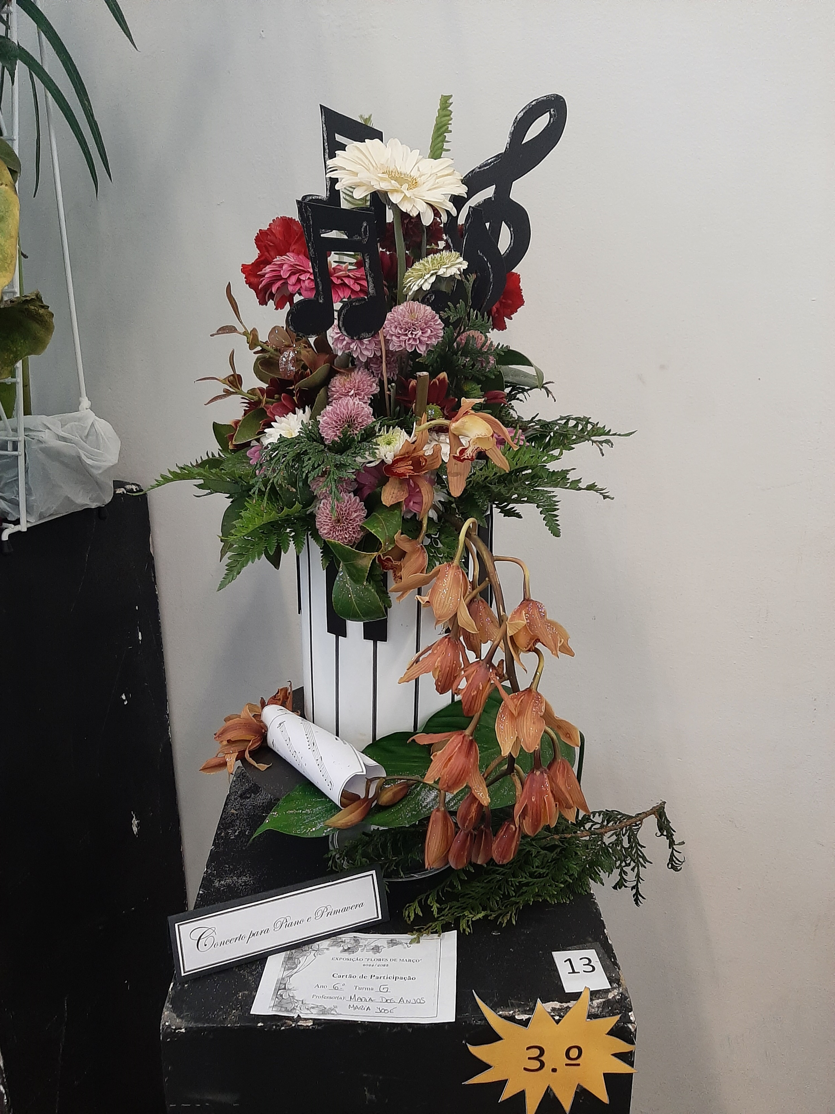
A escola vestiu-se de gala para a chegada da primavera
Uma vez mais, a Escola Básica 2 Roberto Ivens esteve em festa, na semana de 20 a 24 de março, com a exposição “Flores de Março”. E como em todos os anos, a azáfama foi grande, quer nas turmas que elaboraram os arranjos, quer na decoração da escola, quer ainda nas visitas à exposição e na respetiva votação. Pairava no ar um grande entusiasmo, porque os arranjos eram muitos e havia que escolher o mais bonito, mesmo que não fosse o da turma. Todos quiseram votar e no fim lá se encontrou os vencedores, cuja beleza dos seus trabalho está bem patente nas imagens.
O 1.º, 2.º e 3.º prémios foram atribuídos respetivamente às turmas do 5.º O, 6.º F e 6.º G. Foram atribuídas ainda duas menções honrosas aos arranjos das turmas do 5.º I e 6.º A.

Slide 2
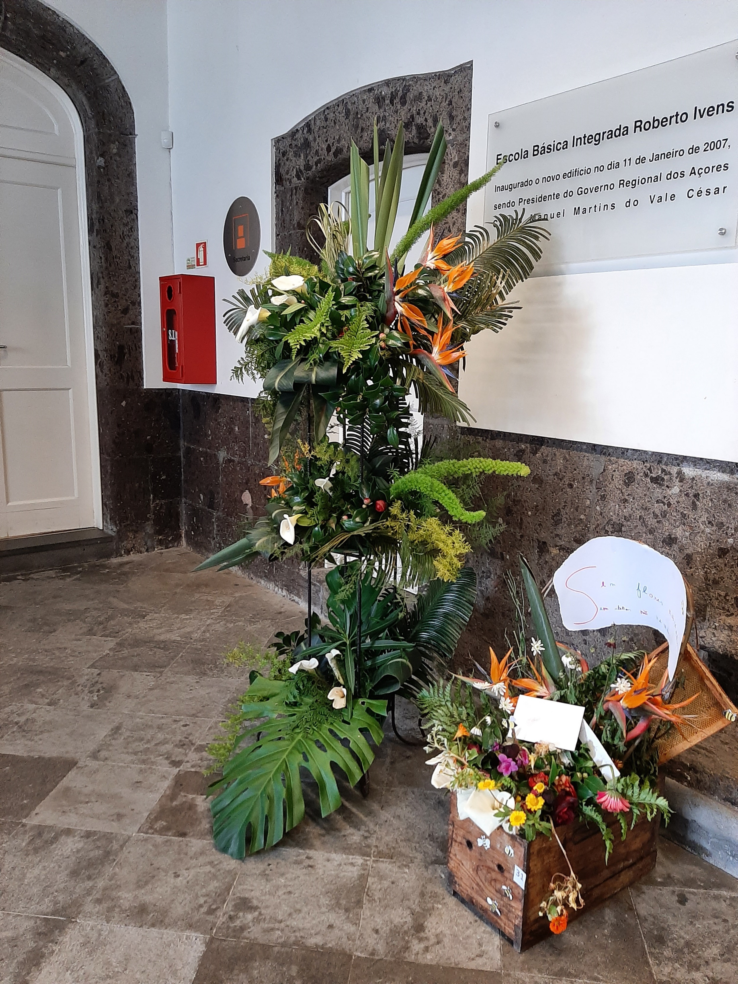
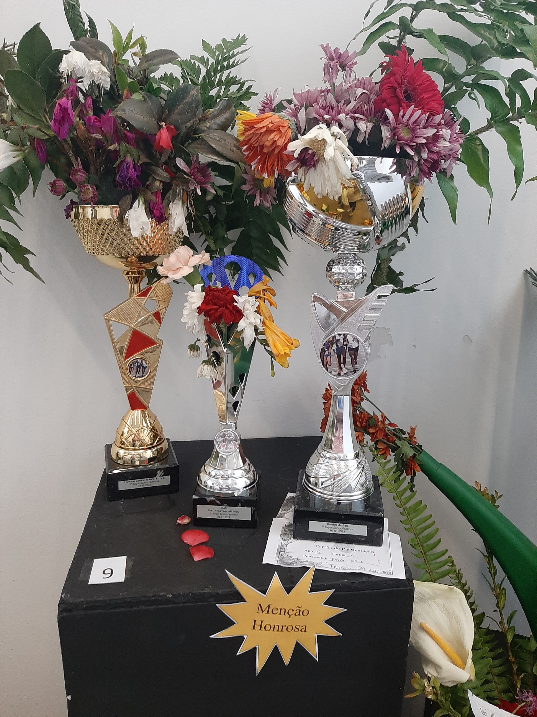
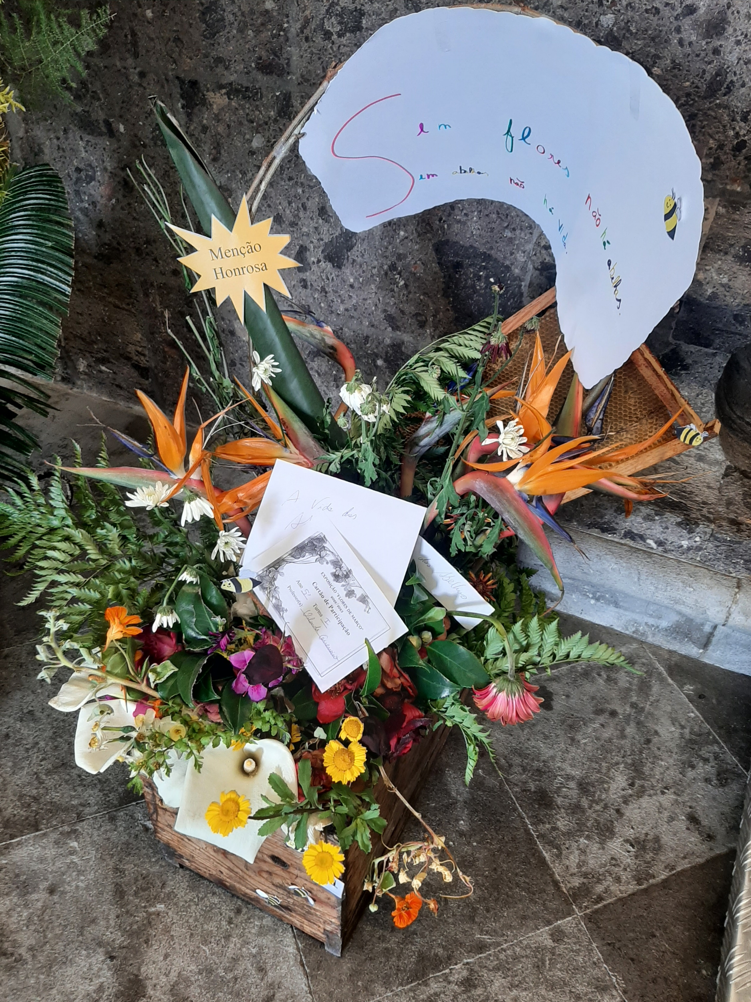
O Departamento de Ciências Naturais e Exatas agradece a todos os que contribuíram para que fosse possível, manter vivo este evento, nomeadamente, ao Conselho Executivo; à professora Pureza Machado, que deu o seu valioso contributo com flores e verduras; à assistente operacional, Natália Vicente, que com grande dedicação executou todos os arranjos que decoraram os espaços circundantes à exposição; à equipa organizadora: professoras Helena Gaudêncio, Maria Helena Veríssimo, Heloísa Moura e Ângela Vieira e, ainda, a toda a comunidade escolar, cujo entusiasmo contribuiu para que a Escola B2 Roberto Ivens vivesse, uma vez mais, a festa da primavera.
A todos um bem-haja!

